Slide 1
POWER POINT PRESENTATION
조 이름 | 학과/학번 | 담당교수
2조 | 선박해양공학과 | 이 재환 교수님

Slide 2
1. Catia Model 선정과정
충무공 이순신 장군의 거북선
ㅇㅇ

Slide 3
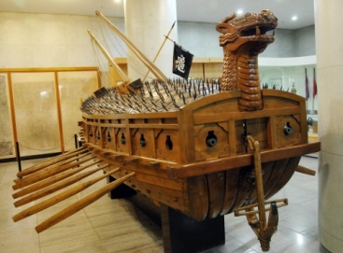
POWER POINT PRESENTATION
거북선에 대하여.
거북선 또는 귀선(龜船)은 조선 시대의 군함이다. 거북선은 판옥선을 기본으로 하여 판옥선의 갑판 위 외형 전체에 뚜껑을 씌운 뒤 나무판^{[1]}으로 덮은 배다. 그리고 이 나무판에는 적병이 못 뛰어오르도록 무수한 송곳과 칼을 꽂았었다. 선수부에는 거북머리를 구조하여 그곳에서 전면부로 화포를 쏘게 했고 선미부에는 거북이 꼬리를 세우고 역시 화포를 쏘았다. 결국 거북선은 완전 무장으로 승조원을 보호한채 안전한 곳에서 앞뒤와 선체 측면의 포문으로 전후좌우 각각 6개씩 화포를 발사할 수 있었다.^{[2]}
조선 수군의 지휘관 이순신이 임진왜란 직전에 건조하여 임진왜란 중 사천 해전에서 첫 출전한 이래 일본 수군에게는 공포의 대명사가 되었다. 조선왕조실록등의 기록에는 거북을 한자로 옮긴 귀선(龜船)으로 적혀 있다.^{[3]} 임진왜란 이후 일본인들에게는 샤치호코(鯱, 상상의 동물)와 닮은 보쿠카이센 혹은 깃카이센, 기카이센(亀甲船)으로 불렸다는 설이 있다.^{[4]} 1597년 음력 7월 16일 새벽 칠천량 해전에서 일본군에 의해 모두 침몰되었다. 임진왜란 이후에도 만들어졌으나, 임진왜란 당시와 비교해서 모양과 크기가 조금씩 변형되었다.
1973년 9월 대한민국에서는 500원권 지폐의 앞면에 이순신과 거북선을, 뒷면에는 현충사를 도안으로 만들어 쓰기도 하였다. 1966년 이후로 발행된 5원 주화 앞면에도 거북선이 도안되었다.^{[5]}
<자료 출처: 위키피디아>

Slide 4
POWER POINT PRESENTATION
CONTENTS 간단한 영상
거북선의 첫 출정 ‘사천해전’
거북선 영상

Slide 5
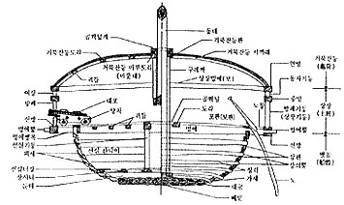
POWER POINT PRESENTATION
CONTENTS 거북선의 구조
구조는 선상(船上)을 대판(大板)으로 덮고 판상(板上)에는 좁은 십자로를 만들어 사람이 다닐 수 있도록 하고는 모두 송곳으로써 이를 덮어 사방에 발을 붙일 수 없게 하였다. 이물의 용 머리와 고물의 거북 꼬리에는 총안을 만들어 대적 공격을 가능하게 하였으며 적을 만났을 때에는 곧 지붕을 덮고 송곳으로 에워싸서 선봉을 설 수 있게 하였다. 또 적선에 오르고자 할 때에는 송곳을 떼게 되었으며 적선에게 포위당하면 일시에 발사할 수 있는 구조였다고 한다.
《충무공전서(忠武公全書)》. 귀선도안설(龜船圖按說)에 따르면 저판(底板)은 널판 10장을 이은 것으로 길이가 64자 8치, 뱃머리의 너비 12자, 배허리의 너비 14자 5치, 배꼬리의 너비 12자 6치이고, 좌우현의 판은 각각 널판 7장을 이은 것으로 높이 7자 5치, 맨 아래 널은 길이가 68자로 그 위의 널은 길이를 차례로 더하여 맨 위의 널은 길이가 113자에 두께가 4치였다고 하였다. 또 노판은 널 4장을 연이어 높이가 4자이고 유판(釉板)은 널 7장을 붙여 그 높이 7자 5치, 윗너비 14자 5치, 밑너비 10자 6치였다고 한다.
선체의 좌우에는 각각 22개의 포혈(砲穴)과 12개씩의 출입문이 있었다. 선내의 왼편 포판 위에는 함장실이 있고, 오른쪽 포판 위에는 장교실이 있으며 좌우 포판 아래에는 24개의 방을 두어 철물고·무기고·사병 휴게실 등으로 썼다. 배의 좌우에는 10개씩의 노가 있어 이것으로 운행하기 때문에 그 속력이 매우 빨랐다 한다.
내부는 2층 구조로 내부에는 대포가 있는 층과 노를 젓는 층으로 나뉘어 있다고 한다. 그리고 그 밑으로는 물이 찰 수 있는 창고가 있는데 이것은 물을 채우고 양수기로 물을 뺐을 것으로 보인다. 확실치 않으며 3층 구조로 되어 있다는 학설도 있다.
<자료 출처: 위키피디아>

Slide 6
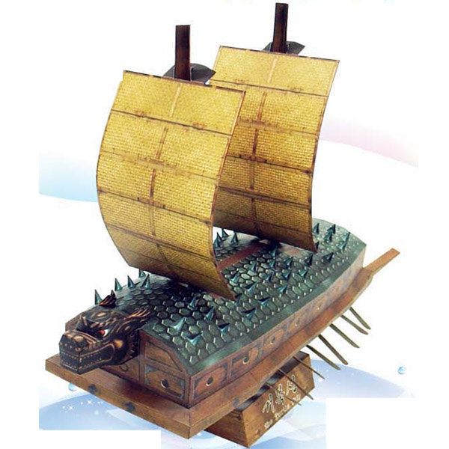
POWER POINT PRESENTATION
ㅇㅇ
CONTENTS 제작과정 1
종이모형을 통한 거북선 모델링

Slide 7
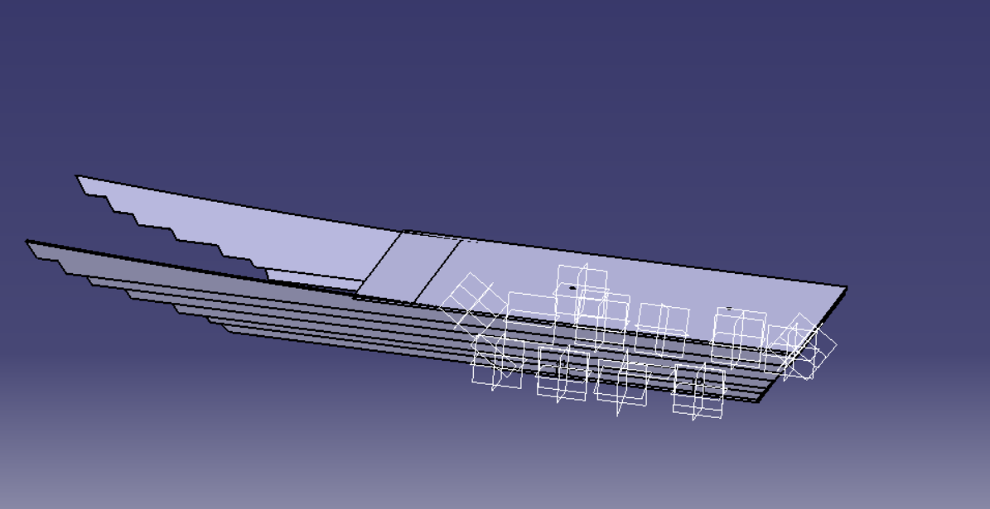
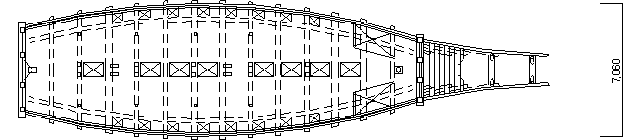
POWER POINT PRESENTATION
CONTENTS 밑판 구조

Slide 8
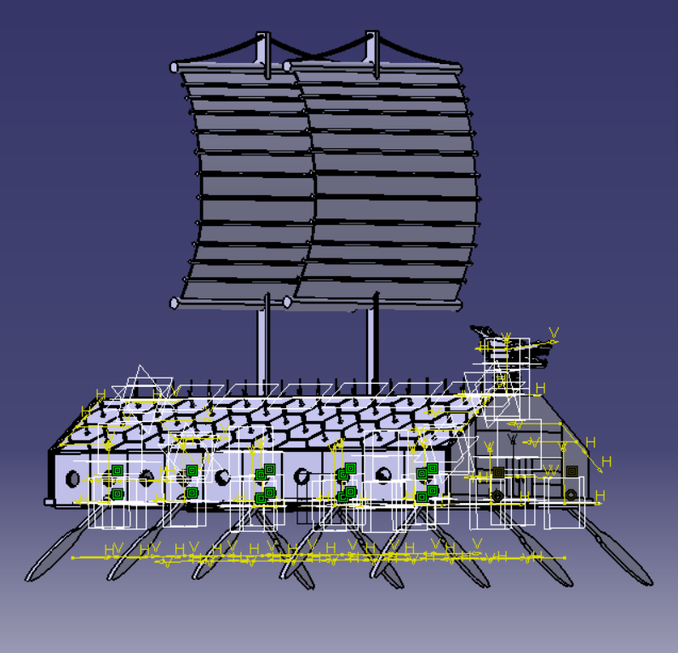
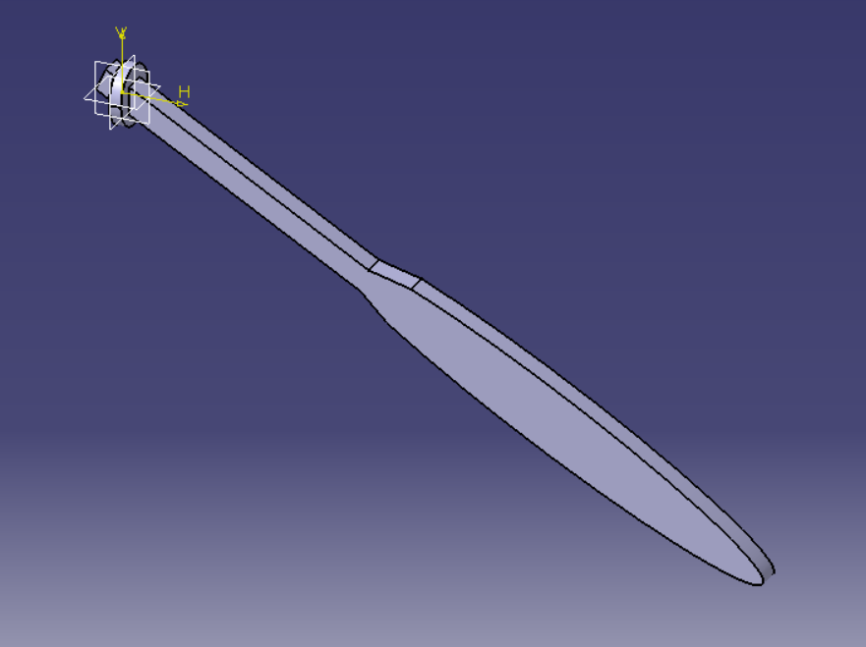
POWER POINT PRESENTATION
CONTENTS 밑판 구조 (노)

Slide 9
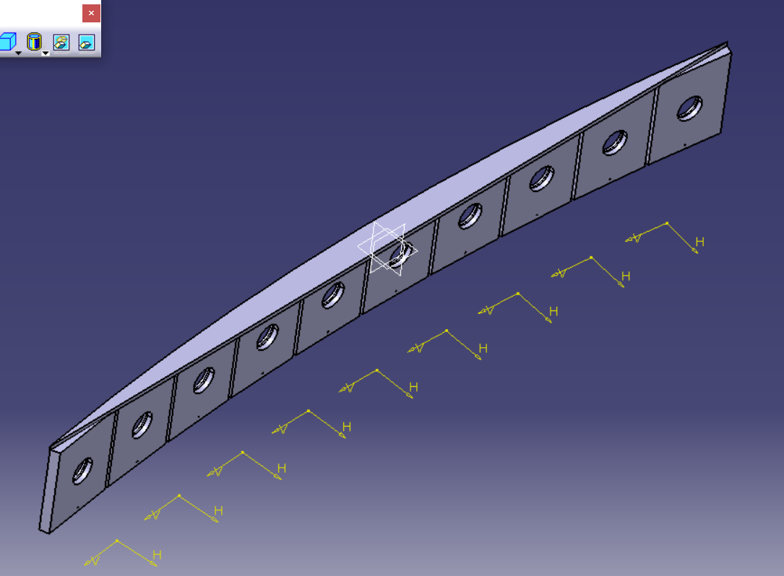
POWER POINT PRESENTATION
CONTENTS 외형구조 (옆판)

Slide 10
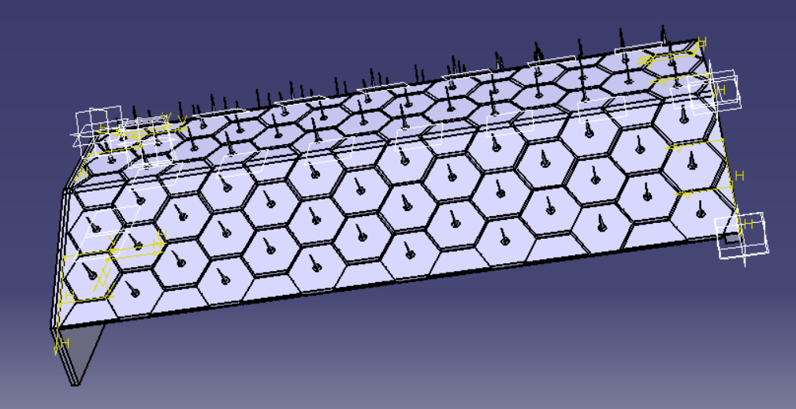
POWER POINT PRESENTATION
CONTENTS 외형구조 (등판)

Slide 11
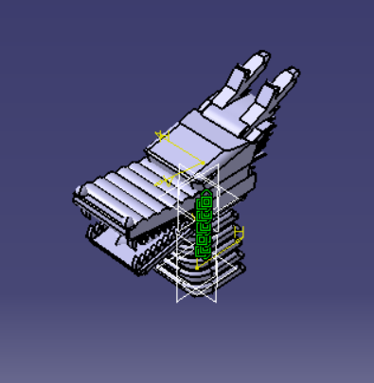

POWER POINT PRESENTATION
CONTENTS 외형 구조 (용머리)

Slide 12
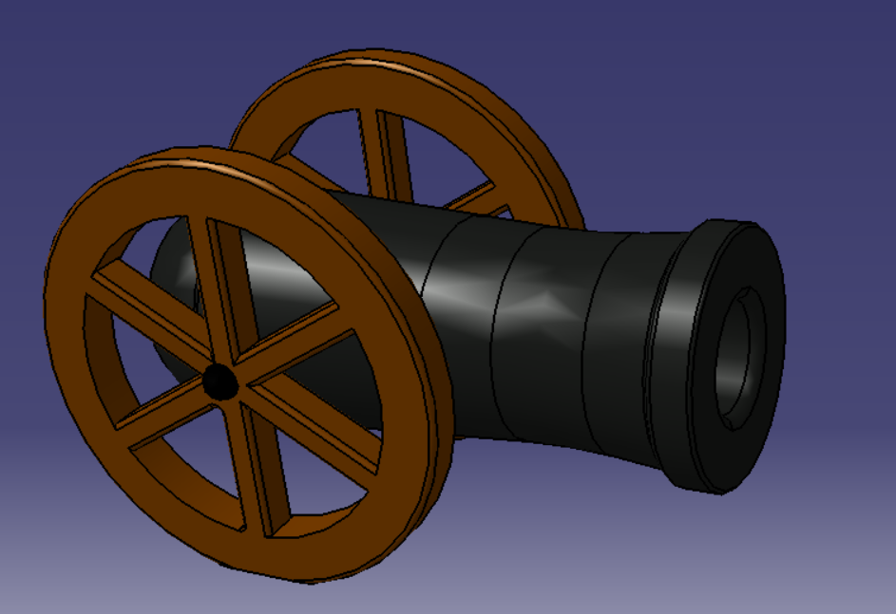
POWER POINT PRESENTATION
CONTENTS 내부 구조 (화포)

Slide 13
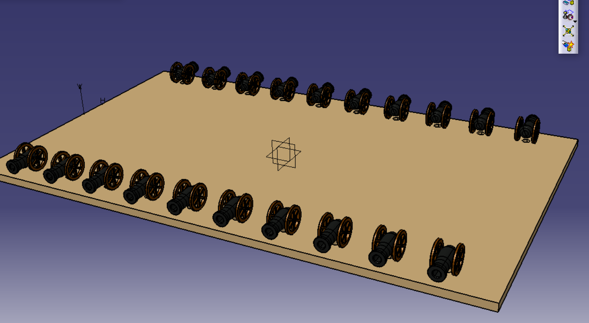
POWER POINT PRESENTATION
CONTENTS 내부 구조 (구현)

Slide 14
POWER POINT PRESENTATION
CONTENTS 최종 (Assembly)

Slide 15
POWER POINT PRESENTATION
CONTENTS 보완할 점
1.
2.
3.
4.
5.
6.
7.

Slide 16
POWER POINT PRESENTATION
CONTENTS 최종

Slide 17

-감사합니다-

